Slide 1
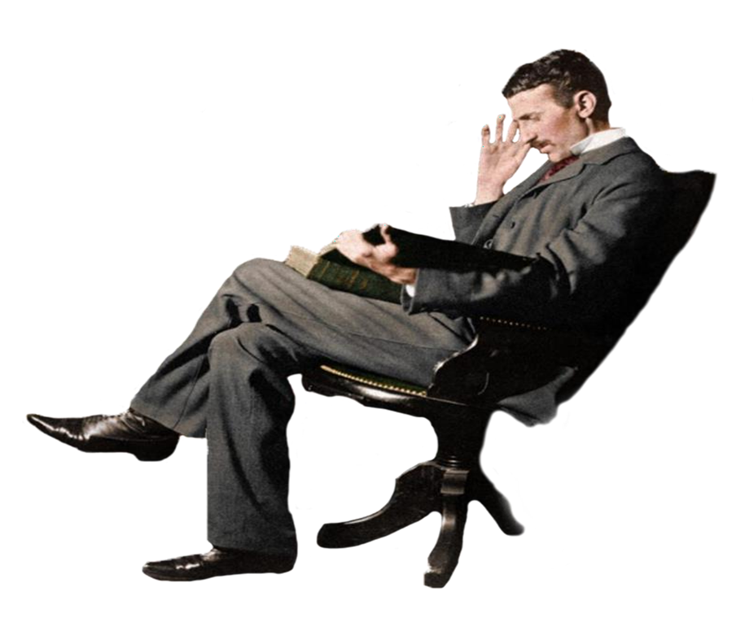
Nikola Tesla Ο Εφευρετησ που φωτισε τον κοσμο
9ο Γυμνάσιο Ιωαννίνων

Slide 2
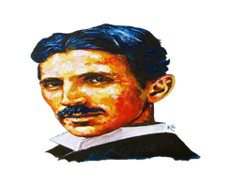
Nikola Tesla
Ήταν μηχανικός, εφευρέτης και ένας από τους κορυφαίους επιστήμονες του 19^{ου} αιώνα
Γνωστός για το σχεδιασμό του ηλεκτρικού συστήματος εναλλασσόμενου ρεύματος (AC), το οποίο είναι το κυρίαρχο ηλεκτρικό σύστημα που χρησιμοποιείται σε όλο τον κόσμο σήμερα

Slide 3
Nikola Tesla
Γεννήθηκε στο Smiljan της Κροατίας το1856
Το ενδιαφέρον του για τις ηλεκτρικές εφευρέσεις προκλήθηκε από τη μητέρα του, Τζούκα Μάντιτς, η οποία εφηύρε μικρές οικιακές συσκευές
Ο πατέρας του, Μιλούτιν Τέσλα, ήταν Σέρβος ορθόδοξος ιερέας και συγγραφέας και πίεσε τον γιο του να ενταχθεί στην ιεροσύνη, αλλά τα ενδιαφέροντα του Nikola βρίσκονταν ξεκάθαρα στις επιστήμες.

Slide 4
Nikola Tesla εναντιον Thomas edison
O Τέσλα έφτασε στις Ηνωμένες Πολιτείες το 1884 και τον προσέλαβε ο διάσημος εφευρέτης και επιχειρηματικός μεγιστάνας Τόμας Έντισον, του οποίου τα ηλεκτρικά έργα με βάση το συνεχές (DC) ηλεκτρικό ρεύμα έγιναν γρήγορα το πρότυπο στη χώρα.

Slide 5
Nikola Tesla εναντιον Thomas edison
Οι δρόμοι τους χώρισαν λόγω μιας αντικρουόμενης επιχειρηματικής-επιστημονικής σχέσης, που αποδίδεται από τους ιστορικούς στις απίστευτα διαφορετικές προσωπικότητες τους
Ενώ ο Edison ήταν μια ισχυρή φιγούρα που επικεντρώθηκε στο μάρκετινγκ και την οικονομική επιτυχία, ο Tesla ήταν εμπορικά εκτός πραγματικότητας και κάπως ευάλωτος

Slide 6
Nikola Tesla
Πούλησε αρκετά δικαιώματα ευρεσιτεχνίας, συμπεριλαμβανομένων εκείνων που σχετίζονταν με τις εφευρέσεις του στο εναλλασσόμενο ρεύμα, στον George Westinghouse

Slide 7
Nikola Tesla : εφευρεσεισ
Καθ’ όλη τη διάρκεια της καριέρας του, ο Τέσλα ανακάλυψε, σχεδίασε και ανέπτυξε ιδέες για μια σειρά σημαντικών εφευρέσεων - οι περισσότερες από τις οποίες κατοχυρώθηκαν επίσημα με δίπλωμα ευρεσιτεχνίας από άλλους εφευρέτες
Ήταν πρωτοπόρος στην ανακάλυψη της τεχνολογίας ραντάρ, της τεχνολογίας ακτίνων Χ, του τηλεχειριστηρίου και του περιστρεφόμενου μαγνητικού πεδίου - η βάση των περισσότερων μηχανημάτων εναλλασσόμενου ρεύματος.

Slide 8
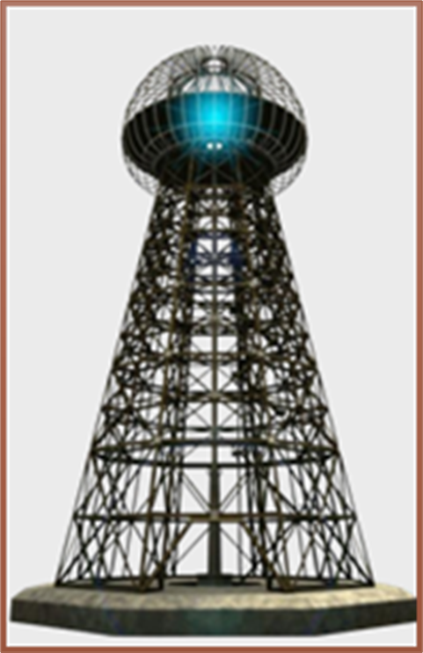
Nikola Tesla : εφευρεσεισ
Ο Τέσλα σχεδίασε το ηλεκτρικό σύστημα εναλλασσόμενου ρεύματος (AC), το οποίο γρήγορα θα γινόταν το κυρίαρχο σύστημα παραγωγής ηλεκτρικής ισχύος του 20ου αιώνα και έκτοτε παρέμεινε το παγκόσμιο πρότυπο.

Slide 9
Nikola Tesla : εφευρεσεισ
Το 1887, ο Τέσλα βρήκε χρηματοδότηση για τη νέα εταιρία του, την Tesla Electric Company και μέχρι το τέλος του έτους, είχε καταθέσει με επιτυχία αρκετά διπλώματα ευρεσιτεχνίας για εφευρέσεις που βασίζονται στο εναλλασσόμενο ρεύμα.

Slide 10
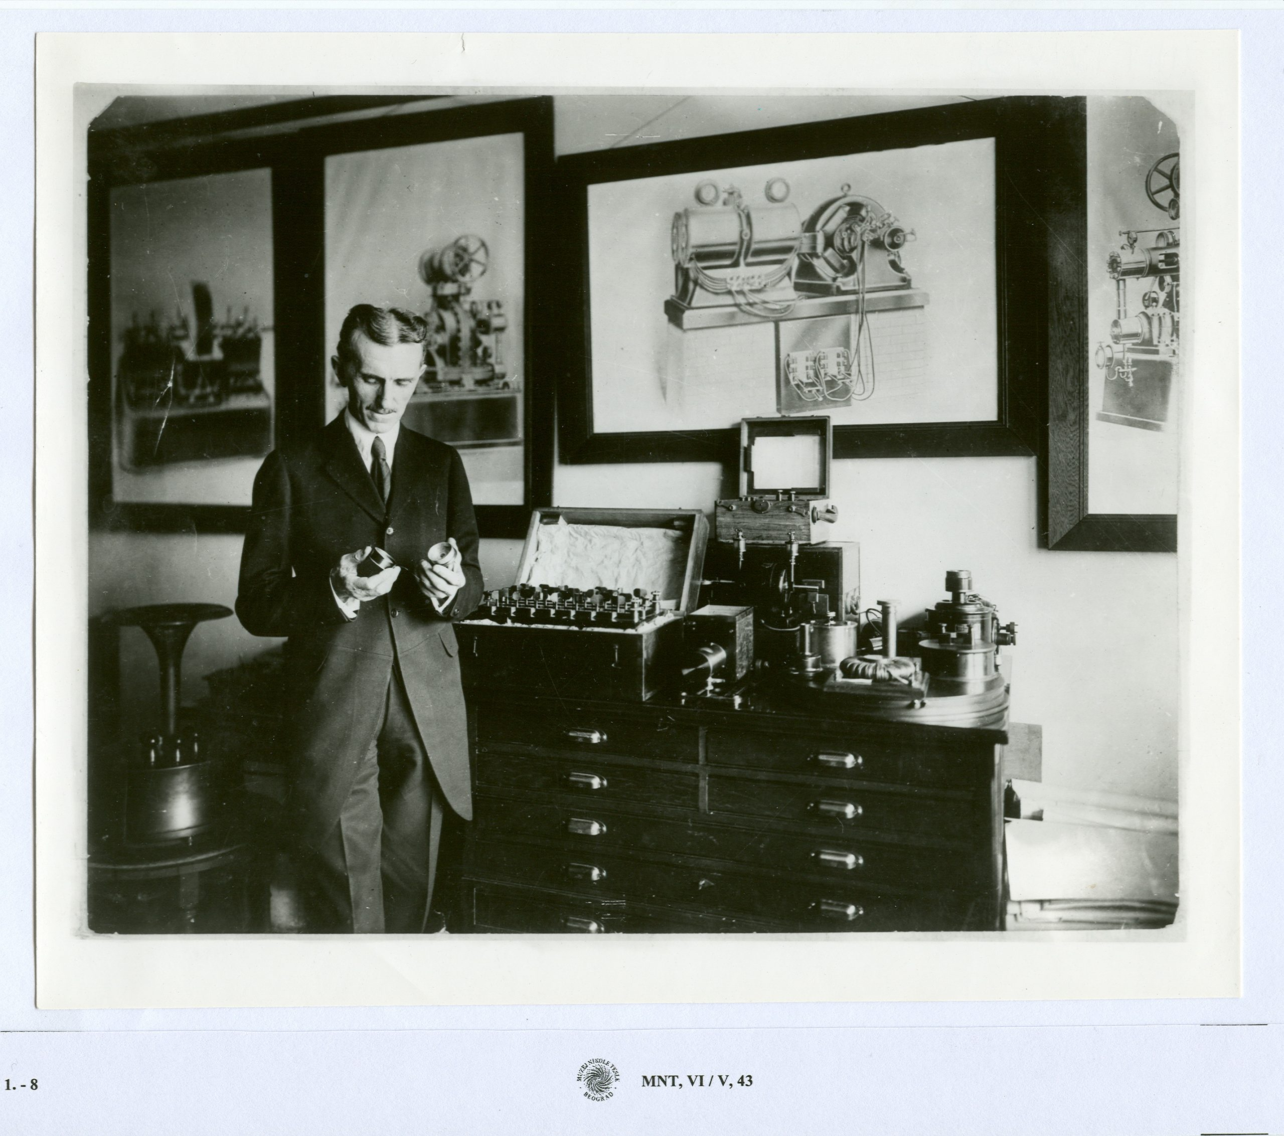
Nikola Tesla : εφευρεσεισ
Το 1895, ο Τέσλα σχεδίασε στους καταρράκτες του Νιαγάρα το πρώτο υδροηλεκτρικό εργοστάσιο εναλλασσόμενου ρεύματος στον κόσμο

Slide 11
Nikola Tesla : …μερικεσ εφευρεσεισ
Σύστημα εναλλασσόμενου ρεύματος (AC):
Ο Tesla ανέπτυξε και προώθησε τη χρήση της ηλεκτρικής ενέργειας εναλλασσόμενου ρεύματος, η οποία έφερε επανάσταση στην παραγωγή και τη διανομή ηλεκτρικής ενέργειας

Slide 12
Nikola Tesla : εφευρεσεισ
2. Επαγωγικός κινητήρας εναλλασσόμενου ρεύματος:
Η δημιουργία από τον Tesla του πολυφασικού επαγωγικού κινητήρα εναλλασσόμενου ρεύματος αποτέλεσε επανάσταση στην ηλεκτρική μηχανική, επιτρέποντας την αποτελεσματική παραγωγή και αξιοποίηση της ηλεκτρικής ενέργειας.

Slide 13
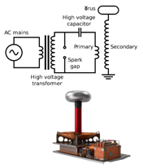
Nikola Tesla : εφευρεσεισ
3. Πηνίο Tesla: Αυτός ο μετασχηματιστής υψηλής συχνότητας είναι γνωστός για την παραγωγή ηλεκτρικής ενέργειας υψηλής τάσης, υψηλής συχνότητας εναλλασσόμενου ρεύματος και έχει βρει εφαρμογές σε διάφορους τομείς, όπως η ψυχαγωγία και η έρευνα.

Slide 14
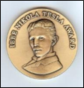
Nikola Tesla : εφευρεσεισ
4. Ράδιο τηλεχειρισμός: Το έργο του Tesla σχετικά με τα ραδιοκύματα και την τεχνολογία τηλεχειρισμού έθεσε τα θεμέλια για τη σύγχρονη ασύρματη επικοινωνία και τον αυτοματισμό.

Slide 15
Nikola Tesla : εφευρεσεισ
5. Ασύρματη μετάδοση ηλεκτρικής ενέργειας: Ο Tesla οραματίστηκε την ασύρματη μετάδοση ηλεκτρικής ενέργειας και διεξήγαγε πειράματα στον τομέα αυτό, αν και δεν υλοποιήθηκε πλήρως κατά τη διάρκεια της ζωής του.

Slide 16
Nikola Tesla : εφευρεσεισ
6. Τουρμπίνα χωρίς πτερύγια: Ο Tesla σχεδίασε μια τουρμπίνα χωρίς πτερύγια που χρησιμοποιούσε την καύση για την περιστροφή των δίσκων και ήταν πιο αποδοτική σε καύσιμα από τις παραδοσιακές τουρμπίνες, αν και δεν είδε ποτέ ευρεία χρήση.

Slide 17
Nikola Tesla : εφευρεσεισ
7. Ο μεγεθυντικός πομπός του Tesla: Ένα τεράστιο πηνίο, παρήγαγε υψηλές τάσεις και έπαιξε ρόλο στα πειράματά του για την ασύρματη μετάδοση ενέργειας.
8. Ταλαντωτής Tesla: Αυτή η μηχανική συσκευή παρήγαγε ταλαντώσεις και βρήκε εφαρμογές σε διάφορους τομείς, συμπεριλαμβανομένης της ανίχνευσης σεισμών.

Slide 18
Nikola Tesla : εφευρεσεισ
9. Βαλβίδα Tesla: Μια μονόδρομη βαλβίδα χωρίς κινούμενα μέρη, βελτίωσε τον έλεγχο της ροής των υγρών.
10. Τουρμπίνα Tesla: Μια τουρμπίνα χωρίς πτερύγια που κατοχύρωσε με δίπλωμα ευρεσιτεχνίας το 1913, προσφέροντας πιθανές εφαρμογές στην παραγωγή ενέργειας και την πρόωση.

Slide 19
Nikola Tesla : εφευρεσεισ
11. Αντλία Tesla: Ένας καινοτόμος σχεδιασμός αντλίας που χρησιμοποιούσε το φαινόμενο της οριακής στιβάδας για τη μεταφορά υγρών.
12. Μετασχηματιστής Tesla: Ένας μετασχηματιστής σχεδιασμένος για την παραγωγή ηλεκτρικής ενέργειας υψηλής τάσης και χαμηλού ρεύματος, που χρησιμοποιείται σε διάφορα ηλεκτρικά πειράματα.

Slide 20
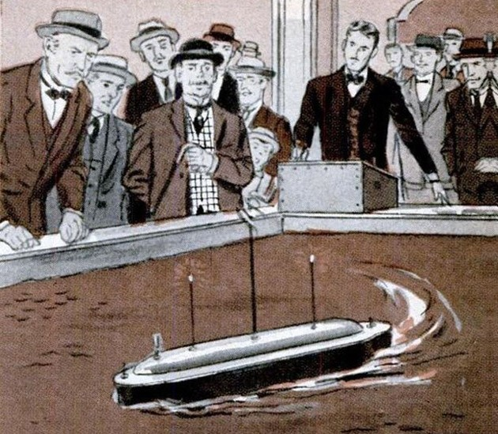
Nikola Tesla : εφευρεσεισ
13. Το ραδιοελεγχόμενο σκάφος του Tesla: Ένα πρώιμο παράδειγμα τηλεχειριζόμενης τεχνολογίας, που χρησιμοποιήθηκε για να επιδείξει την ασύρματη μετάδοση.

Slide 21
Nikola Tesla : εφευρεσεισ
14. Πειράματα ακτίνων Χ Tesla: Ο Tesla διεξήγαγε έρευνα για την τεχνολογία ακτίνων Χ και τις πιθανές ιατρικές εφαρμογές της.
15. Μηχανή σεισμού του Tesla: Ισχυρίστηκε ότι ανέπτυξε μια συσκευή που μπορούσε να δημιουργήσει μηχανικές δονήσεις για την προσομοίωση σεισμών για επιστημονική έρευνα.

Slide 22
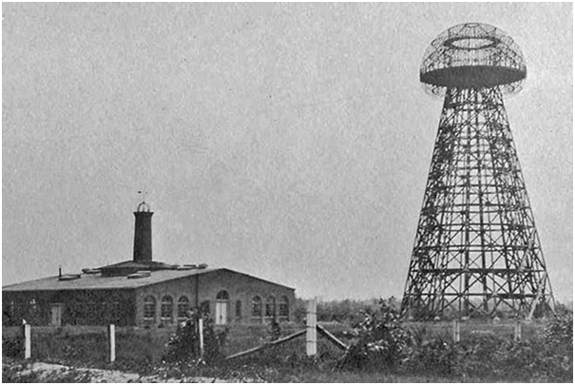
Nikola Tesla : εφευρεσεισ
16. Ο πύργος Wardenclyffe του Tesla: Ένα φιλόδοξο σχέδιο που αποσκοπούσε στην ασύρματη μετάδοση ενέργειας και επικοινωνίας, αν και δεν ολοκληρώθηκε ποτέ.

Slide 23
Nikola Tesla : εφευρεσεισ
17. Η ηλεκτρική άμαξα του Tesla: Ένα πρώιμο πρωτότυπο ηλεκτρικού οχήματος.
18. Το τηλεχειριζόμενο υποβρύχιο της Tesla: Μια εφεύρεση για την επίδειξη της τεχνολογίας τηλεχειρισμού.

Slide 24
Nikola Tesla : εφευρεσεισ
19. Το όπλο δέσμης σωματιδίων του Tesla (ακτίνα θανάτου): Αν και δεν κατασκευάστηκε ποτέ, ο Tesla είχε προτείνει ένα όπλο που χρησιμοποιούσε ακτίνες σωματιδίων για αμυντικούς σκοπούς.
20. Τηλεγεωδυναμική του Tesla: Μια ιδέα που σχετίζεται με τη μετάδοση μηχανικής ενέργειας σε μεγάλες αποστάσεις μέσω της Γης.

Slide 25
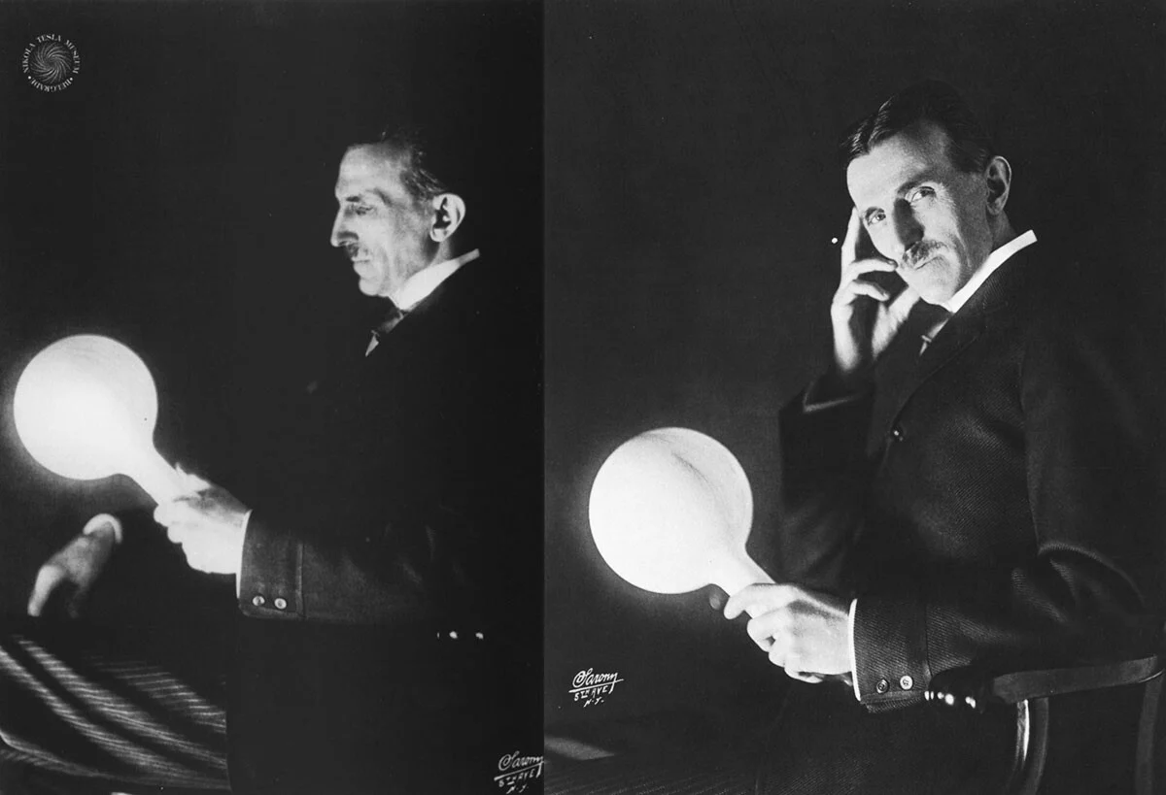
Nikola Tesla : εφευρεσεισ
21. Ασύρματος φωτισμός του Tesla: Πειραματίστηκε με συστήματα ασύρματου φωτισμού, οραματιζόμενος τη δυνατότητα φωτισμού του κόσμου χωρίς καλώδια.

Slide 26
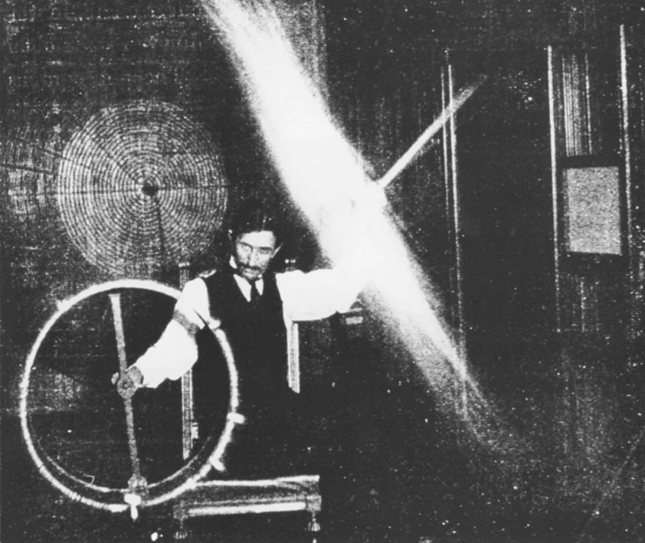
Nikola Tesla : εφευρεσεισ
22. Ο ατμοκίνητος ταλαντωτής του Tesla: Μια πρώιμη εφεύρεση που κατέδειξε το ενδιαφέρον του για τη μηχανολογία.

Slide 27
Nikola Tesla
“Πρέπει σε λίγα χρόνια, να είμαστε σε θέση να επικοινωνούμε μεταξύ μας, ανεξάρτητα από το μέγεθος της απόστασης. Δε φτάνει όμως μόνο αυτό, αλλά θα πρέπει μέσω του τηλεφώνου και της τηλεόρασης να ακούμε και να βλέπουμε, ο ένας τον άλλον, σαν να βρισκόμαστε “face to face” και ας μας χωρίζουν χιλιάδες χιλιόμετρα. Τα μέσα με τα οποία θα τα κάνουμε όλα αυτά, θα είναι εκπληκτικά απλά σε σχέση με αυτά που χρησιμοποιούμε σήμερα”.
(Ν. Tesla, 1926)

Slide 28
Nikola Tesla : ο θανατοσ και η κληρονομια
Ο Τέσλα πέθανε στις 7 Ιανουαρίου 1943. Αργότερα εκείνο το έτος, το Ανώτατο Δικαστήριο των ΗΠΑ ακύρωσε τέσσερις από τις βασικές πατέντες του Μαρκόνι, αναγνωρίζοντας καθυστερημένα τις καινοτομίες του Τέσλα στο ραδιόφωνο.
Το σύστημα εναλλασσόμενου ρεύματος που υπερασπίστηκε και βελτίωσε παραμένει το παγκόσμιο πρότυπο για τη μετάδοση ισχύος.
Μετά το θάνατο του Τέσλα, τρεις αποδέκτες του βραβείου Νόμπελ απέτισαν φόρο τιμής σε «μία από τις εξαιρετικές διάνοιες του κόσμου που άνοιξε το δρόμο για πολλές από τις τεχνολογικές εξελίξεις της σύγχρονης εποχής».

Slide 29
«Νίκολα Τέσλα: Ο Εφευρέτης που φώτισε τον κόσμο»
ΜΑΘΗΤΕΣ ΠΟΥ ΣΥΜΜΕΤΕΙΧΑΝ ΣΤΟ ΠΡΟΓΡΑΜΜΑ
ΓΚΡΙΣΠΑΝΗΣ ΑΧΙΛΛΕΑΣ ΔΗΜΗΤΡΑΚΗ ΝΕΦΕΛΗ ΚΑΡΑΜΑΝΗΣ ΕΥΑΓΓΕΛΟΣ ΚΩΤΣΗΣ ΓΕΩΡΓΙΟΣ ΜΗΤΣΗΣ ΒΑΣΙΛΕΙΟΣ ΜΠΙΤΧΑΒΑΣ ΑΓΓΕΛΟΣ ΣΙΔΕΡΗΣ ΛΑΜΠΡΟΣ ΣΙΩΛΟΣ ΧΡΗΣΤΟΣ ΣΤΕΦΟΥ ΠΑΝΩΡΑΙΑ ΣΤΟΥΓΙΑΝΝΟΣ ΑΘΑΝΑΣΙΟΣ ΤΑΣΙΟΣ ΠΑΝΤΕΛΗΣ ΦΟΥΚΑ ΒΑΡΒΑΡΑ | ΑΝΑΓΝΩΣΤΗΣ ΚΩΝΣΤΑΝΤΙΝΟΣ ΓΙΩΤΗ ΚΟΡΑΛΙΑ ΔΗΜΟΥ ΧΑΡΙΚΛΕΙΑ ΖΙΩΓΑΣ ΘΩΜΑΣ ΚΑΡΒΟΥΝΗΣ ΓΕΩΡΓΙΟΣ ΚΟΝΤΟΣ ΣΤΕΦΑΝΟΣ ΚΟΡΚΑΡΗΣ ΧΡΗΣΤΟΣ ΣΙΝΔΡΟΥ ΒΑΣΙΛΙΚΗ-ΙΩ ΝΝΑ ΤΣΩΛΗ ΜΑΡΙΑ ΜΠΟΡΟΔΗΜΟΥ ΑΝΑΣΤΑΣΙΑ ΟΙΚΟΝΟΜΟΥ ΑΝΑΣΤΑΣΙΟΣ ΤΣΑΚΑΝΙΚΑΣ ΤΑΧΙΑΡΧΗΣ

Slide 30
Υπεύθυνοι καθηγητές: Τσουμάνη Σταυρούλα – Καρατζήμος Νικόλαος

